Slide 1

ANALISIS Y DISEÑO 2
Escuela de Ingenieria de Ciencias Y Sistemas
Facultad de Ingenieria
Universidad de San Carlos de Guatemala

Slide 2

Agenda
Presentación Auxiliar de curso
Presentación de estudiantes
Presentación del programa del laboratorio
Evaluación de Conocimientos
Despedida

Slide 3




Experiencia:
BIENVENIDA Y PRESENTACIÓN
1. Implementación en metodologías para Desarrollo de software.
2. Desarrollo en el sector público.
3. Análisis y diseño

Slide 4

MYNOR FRANCISCO MORÁN GARCÍA 2992105610101@ingenieria.usac.edu.gt
[AYD2] Asunto

Slide 5
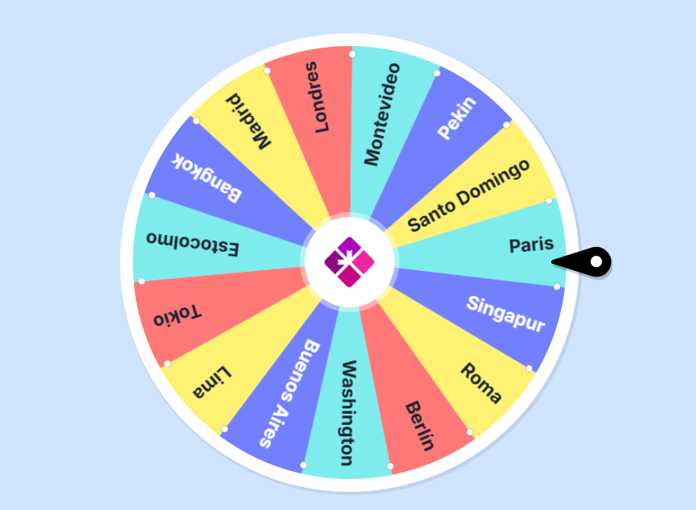
PRESENTACIÓN DE ESTUDIANTES
Nombre.
Intereses y expectativas sobre el curso.
Experiencia previa relacionada con el tema (si aplica).
Un dato curioso sobre sí mismo
https://docs.google.com/spreadsheets/d/1Xe_O4BUEVAfiZfEbGxdC5qodBwpiZlAl1wEcgLQPbh8/edit?usp=sharing

Slide 6

EVALUACIÓN DE CONOCIMIENTOS PREVIOS
KAHOOT.IT

Slide 7
PRESENTACIÓN DE PROGRAMA
Competencias y objetivos del curso
Temarios y Contenidos Principales

Slide 8

EVALUACIÓN DE CONOCIMIENTO DEL NUEVO CURSO
KAHOOT.IT

Slide 9

¡GRACIAS POR SU ATENCIÓN!
DUDAS

